Slide 1
طراحی کنترل کننده مد لغزشی تطبیقی و مقاوم به منظور پایداری سیستم صفحه پایدار چهار قاب سامان ساکی زمستان 93 MarketCode.ir

Slide 2
مهمترین مزیت سیستم ناوبری مبتنی بر صفحه پایدار نسبت به سیستم ناوبری چسبیده به بدنه کاهش خطا در مواردی است که جسم پرنده مدت زمان طولانی در پرواز است. در مواردی که جسم پرنده مدت زمان طولانی در پرواز است، در صورتی که از سیستم ناوبری چسبیده به بدنه استفاده شود، انتگرال­گیری­های مکرر سبب افزایش خطا در محاسبات می­شود که این خطا با گذشت زمان طولانی پرواز ناگهانی رشد می­کند. این در حالی است که در سیستم ناوبری مبتنی بر صفحه پایدار به دلیل محاسبات به مراتب کمتر، خطا بسیار کمتر بوده و در مواردی که با پرواز­های طولانی روبه رو هستیم، خطا افزایش نمی­یابد. در واقع این نوع سیستم ناوبری خاص موشک­های دوربرد، خصوصاً موشک­های بالستیک قاره پیما می­باشد.

Slide 3
در این پروژه، هدف مدل­سازی سیستم صفحه پایدار به منظور طراحی کنترل کننده جهت پایداری صفحه داخلی در حضور اغتشاش خارجی می­باشد. پیکره این پروژه از دو قسمت تشکیل می­شود، در قسمت اول مدل­سازی سیستم به صورت دقیق انجام می­شود و سپس در قسمت دوم، به طراحی یک کنترل کننده مقاوم تطبیقی مد لغزشی (Robust Adaptive Sliding Mode Controller) به منظور پایداری سیستم می­پردازیم. در نهایت نتایج شبیه سازی پایداری صفحه را در حضور اغتشاش خارجی به خوبی تایید می­کنند. همچنین در پایان این پروژه، پایداری کنترل کننده معرفی شده را با در نظر گرفتن یک تابع لیاپانوف اثبات می­کنیم.

Slide 4
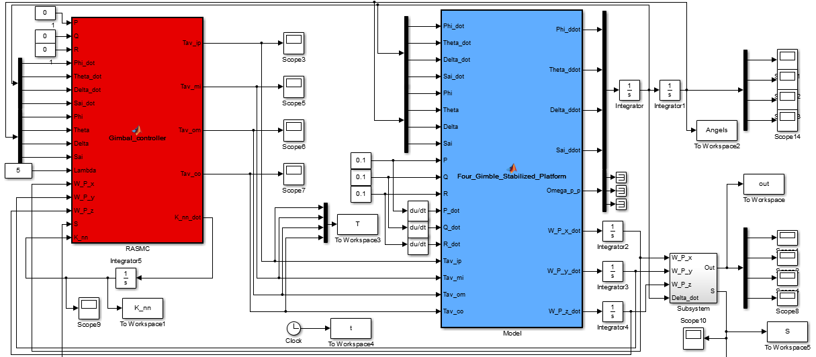
توانمندی کد FGSP_Controller
1- ارائه مدل غیرخطی
ارائه کنترل کننده غیر خطی

Slide 5
توانمندی کد plots.m
1- رسم نمودارها

Slide 6
آنچه در کد FGSP_Controller.mdl خواهیم آموخت:
1- مدل سازی غیرخطی
2- انتقال دستگاه های مختصاتی
3- اعمال کنترل کننده
4- کار با بلوک های واسط

